Slide 1
Secure & Reliable Data Communication for Robotics
Stefanie Schmidiger
Notes:
Ich begrüsse euch zur Zwischenpräsentation meiner Vertiefungsarbeit2 mit dem Titel «Secure & Reliable Data Communication for Robotics»

Slide 2
Inhalt
blabla
Notes:
Ablauf der Präsentation

Slide 3
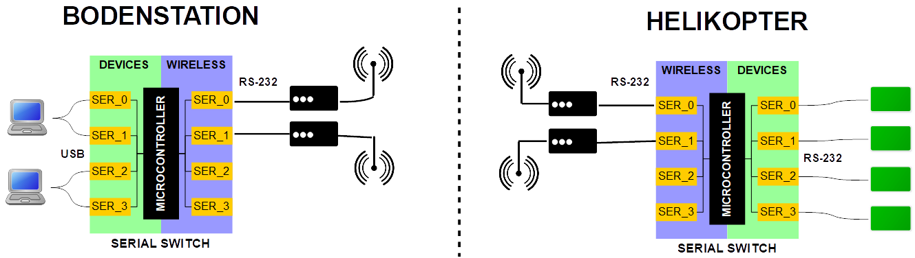
Funktionalität
Notes:
Serial Switch = Flexible Plattform die dank mehreren möglichen Versandskanälen Daten zuverlässig übermittelt.
Wenn ein
Nimmt Rohdaten entgegen in Form von Bytes, verpackt sie und versendet sie über konfigurierten Kanal -> entpacken, Rohdaten ausgeben
UAV = unmaned aerial vehicle
Konfigurierbar:
Baudraten
Auf welchem Kanal werden sie ans Modem weitergegeben
Paketgrösse
Acknowledge
Resend-Intervall
Resend-Versuche
Maximaler Durchsatz pro Modem
Teensy = Arduino IDE

Slide 4
Probleme
Zuverlässigkeit:
10% - 20% Datenverlust
Interferenz -> Fehlerhafte Daten
Verschiedene Modems/Kanäle mit verschiedenen Übertragungscharakteristiken
Vertraulichkeit:
Kommunikation nicht abhörbar / manipulierbar
Datenzertifizierung:
Keine Manipulation der geloggten Flugdaten

Slide 5
Aufgabenstellung / Anforderungen
Offene Punkte der Vertiefungsarbeit 1
Zuverlässige Datenübertragung
Bitfehler
Load Balancing
Datenverlust / Verbindungsausfall
Vertraulichkeit
Verschlüsselte Übertragung
Schlüsselgenerierung/Schlüsselverteilung
Datenzertifizierung
Authentizität von geloggten Daten
Notes:
Problem – Anforderung – Konzept – Resultate - ToDo

Slide 6
Vorgehen
Offene Punkte der Vertiefungsarbeit 1
Adapter Board
Logging
Debug Output
Stabilität
Systemanalyse
Zuverlässige Datenübertragung
Bitfehler -> Golay
Load Balancing -> RSSI auslesen
Datenverlust / Verbindungsausfall -> Resend
Vertraulichkeit
Verschlüsselte Übertragung -> Modem
Schlüsselgenerierung/Schlüsselverteilung
Datenzertifizierung
Authentizität von geloggten Daten

Slide 7
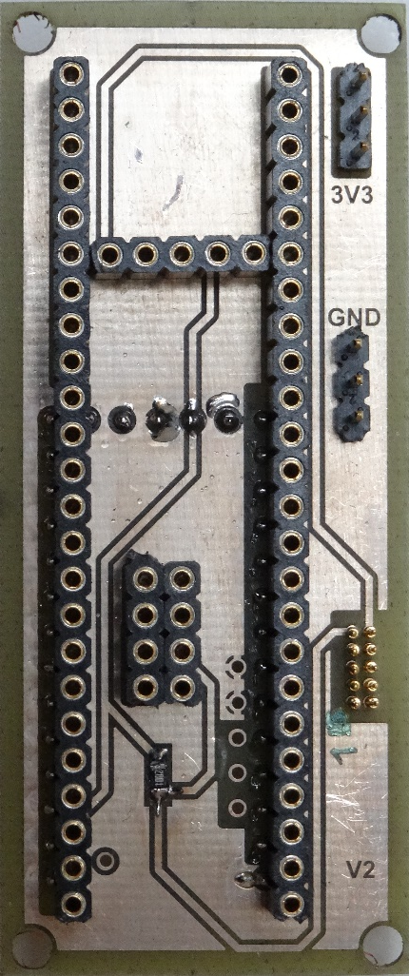
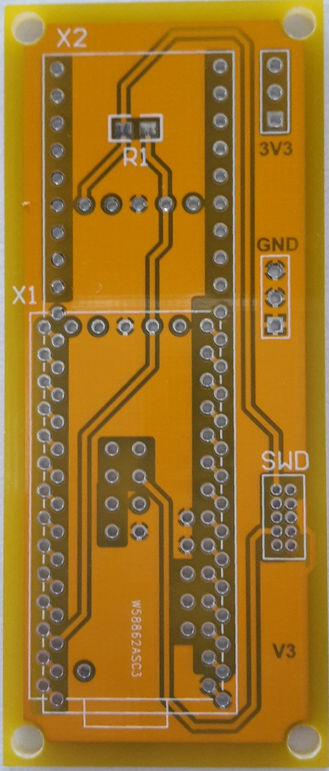
Hardware

Slide 8
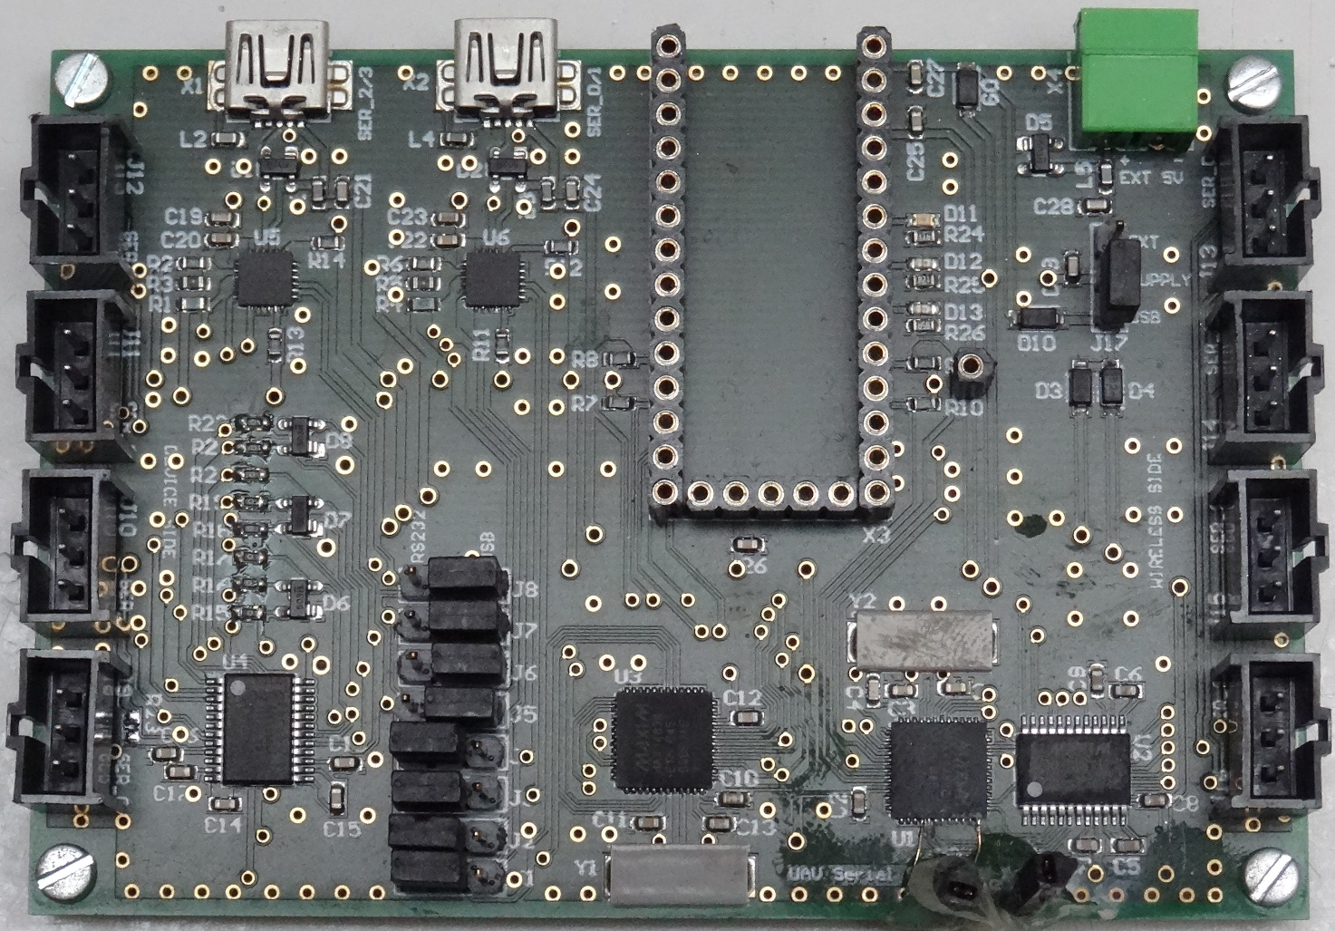
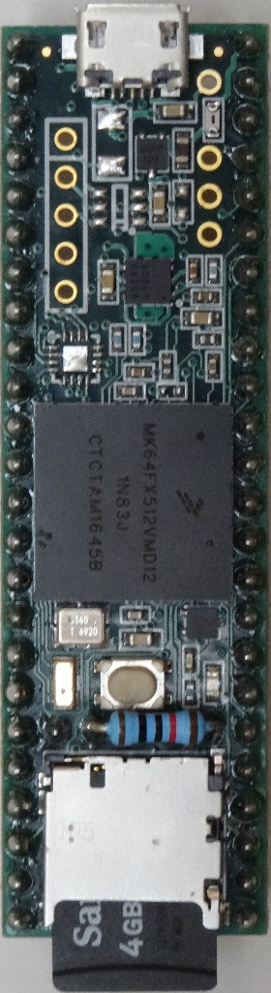
Offene Punkte der VA1
Notes:
Nur 1 Adapterboard zur Verfügung bei VA1 -> Bestellung von PCB bei PCB Way von Aeroscout
4 Schnittstellen auf Device Seite, 4 Schnittstellen auf Wireless Seite
Namesgebung:
Device = Rohdaten, Bytes
Wireless = Pakete
USB Input oder RS232 Input
USB Power oder externe 5V Speisung

Slide 9
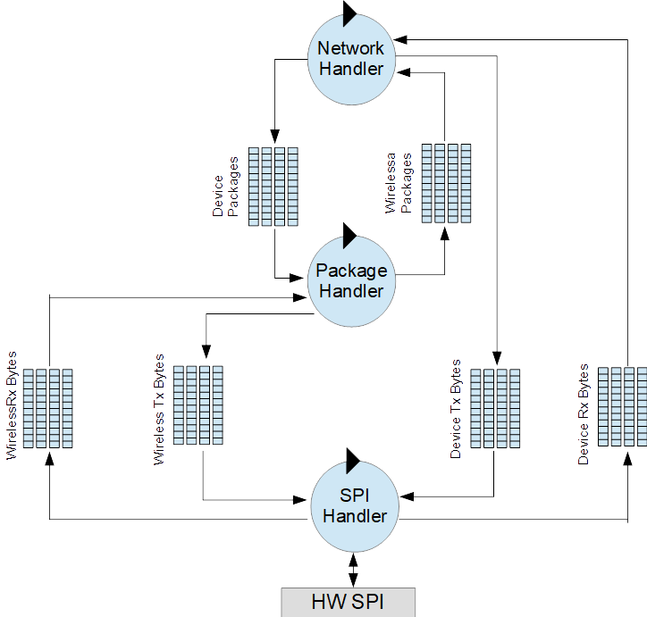
Offene Punkte der VA1
Notes:
SW Konzept nach VA1, 3 Tasks im ISO/OSI Layer Prinzip
Task Interkommunikation mit Queues

Slide 10
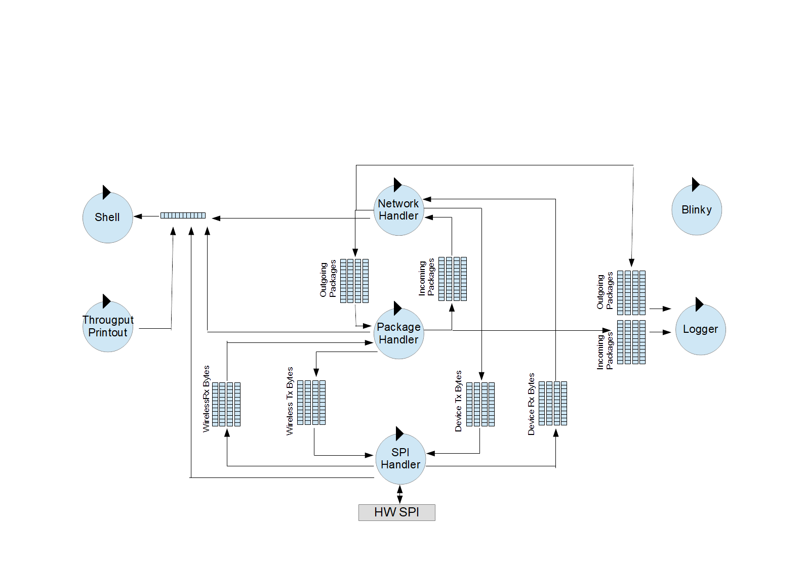
Offene Punkte der VA1
Notes:
Hinzufügen von Logging / Debugging Tasks, Optimierung bestehender Tasks

Slide 11
Zuverlässige Datenübertragung
Voraussetzungen für Zuverlässigkeit:
System nicht 100% ausgelastet
Genug Rechenleistung für Encryption zur Verfügung
Genug Rechenleistung für Error Correction
Stabilität
-> Systemanalyse / Systemoptimierung

Slide 12
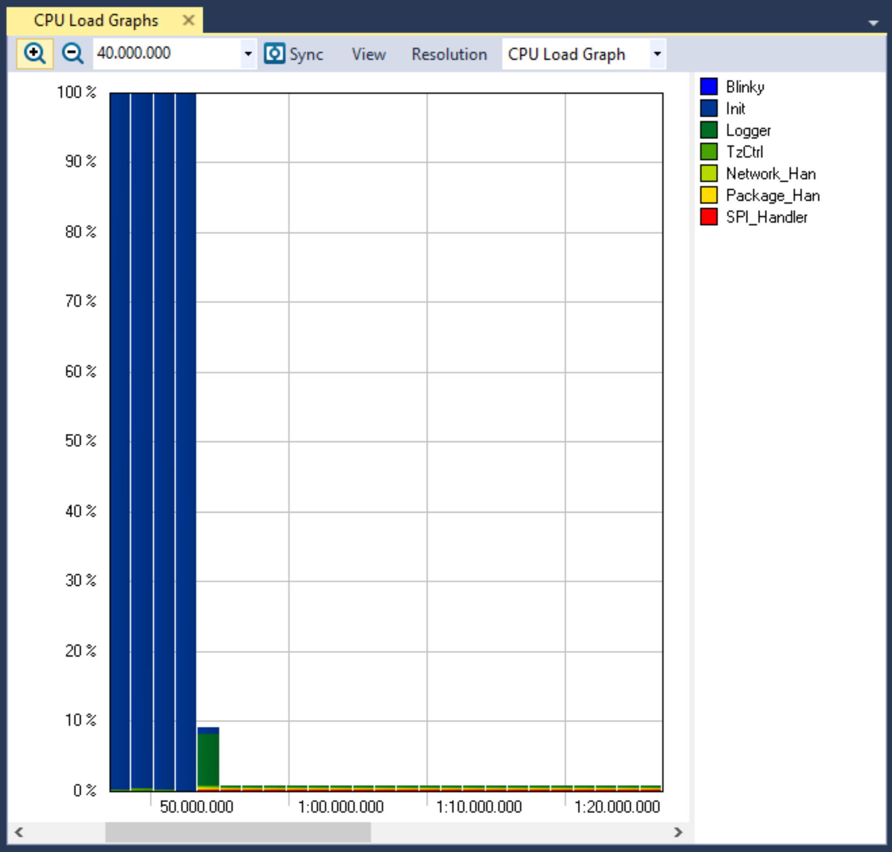
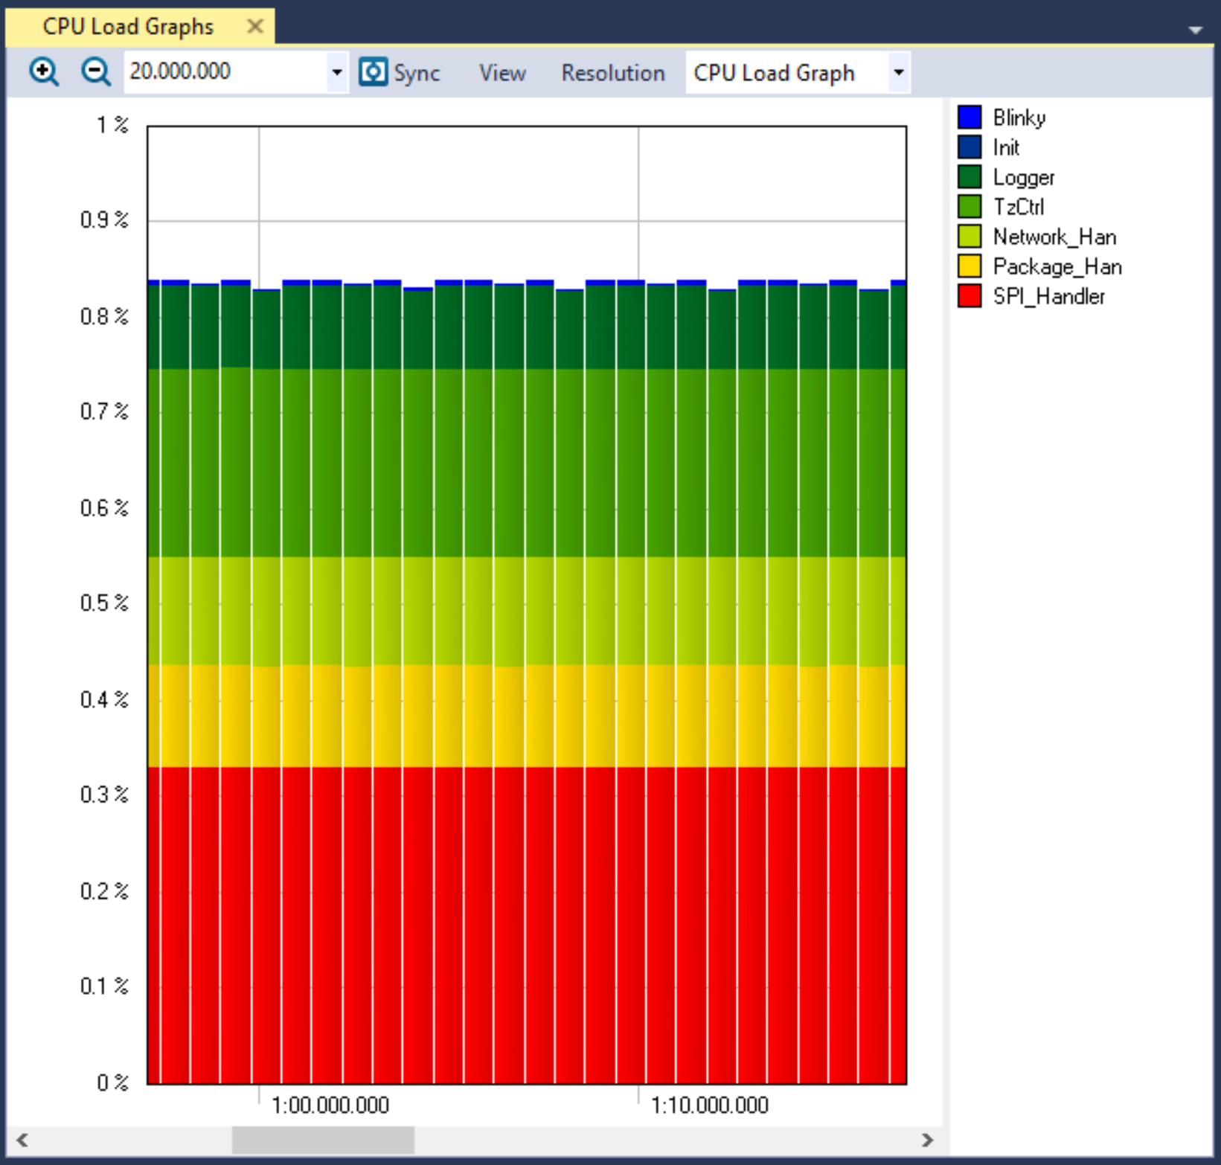
Notes:
Idle mode, nothing connected

Slide 13
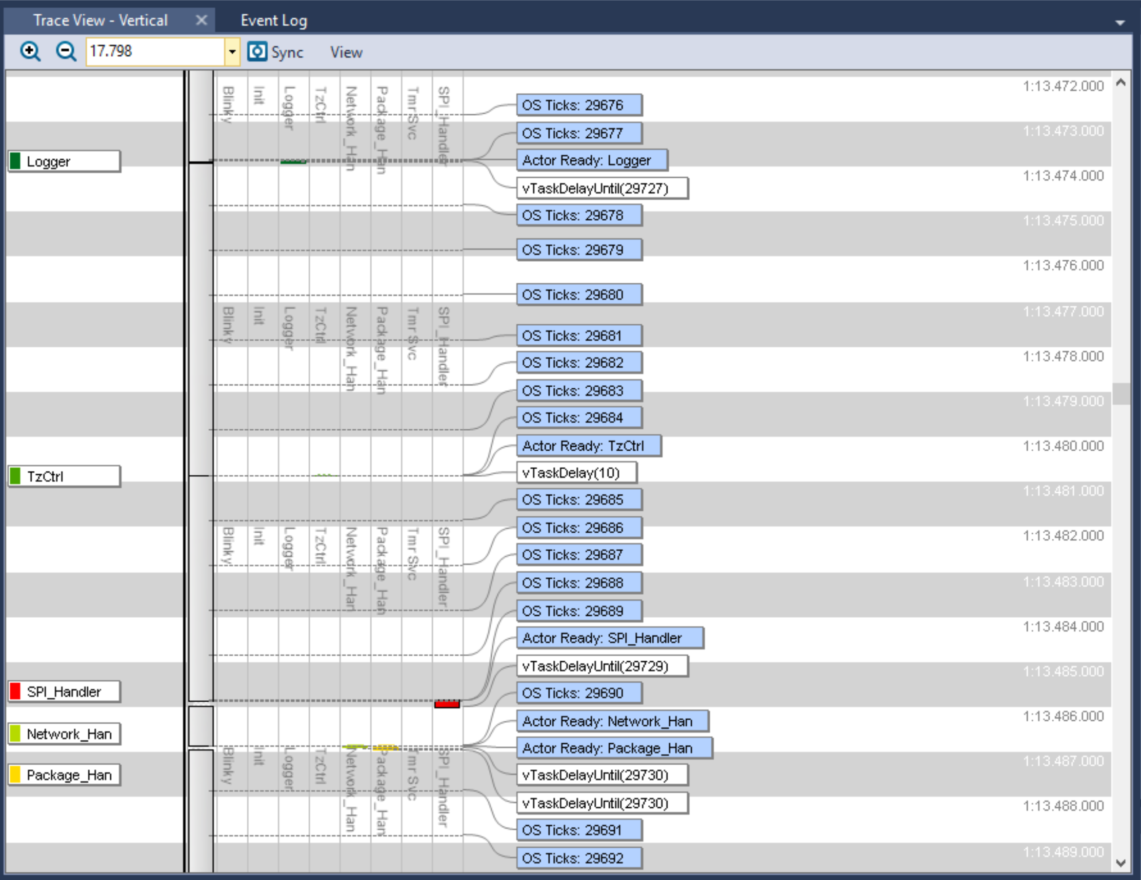
Notes:
Idle mode, nothing connected

Slide 14
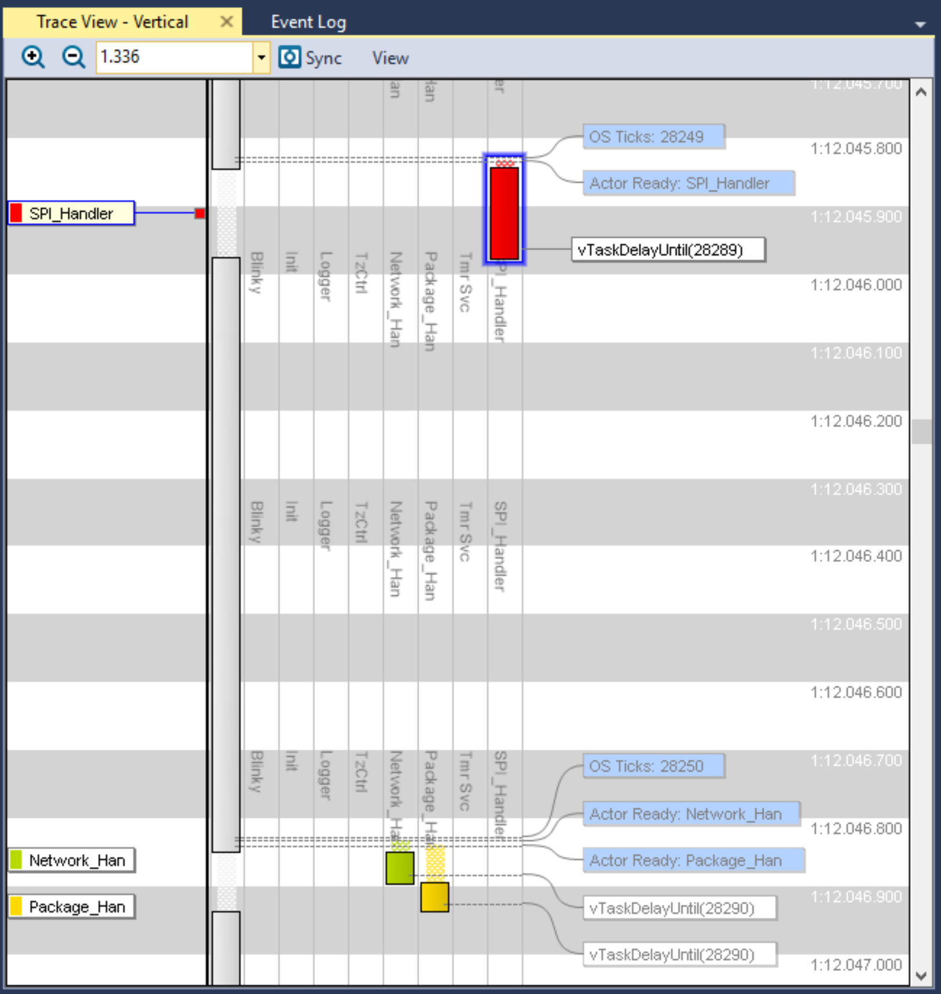
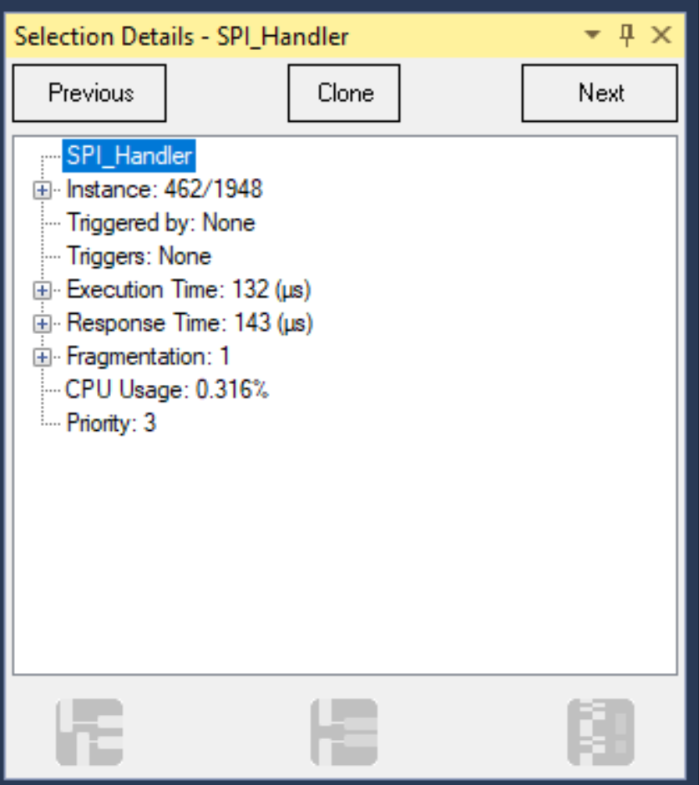
Notes:
Idle mode, nothing connected

Slide 15
Systemanalyse bei aktivem Link mit QGC
Periodischer Datenaustausch zwischen QGC und PixHawk
Link schon hergestellt
Wieviele Bytes werden hin und her geschaufelt?

Slide 16
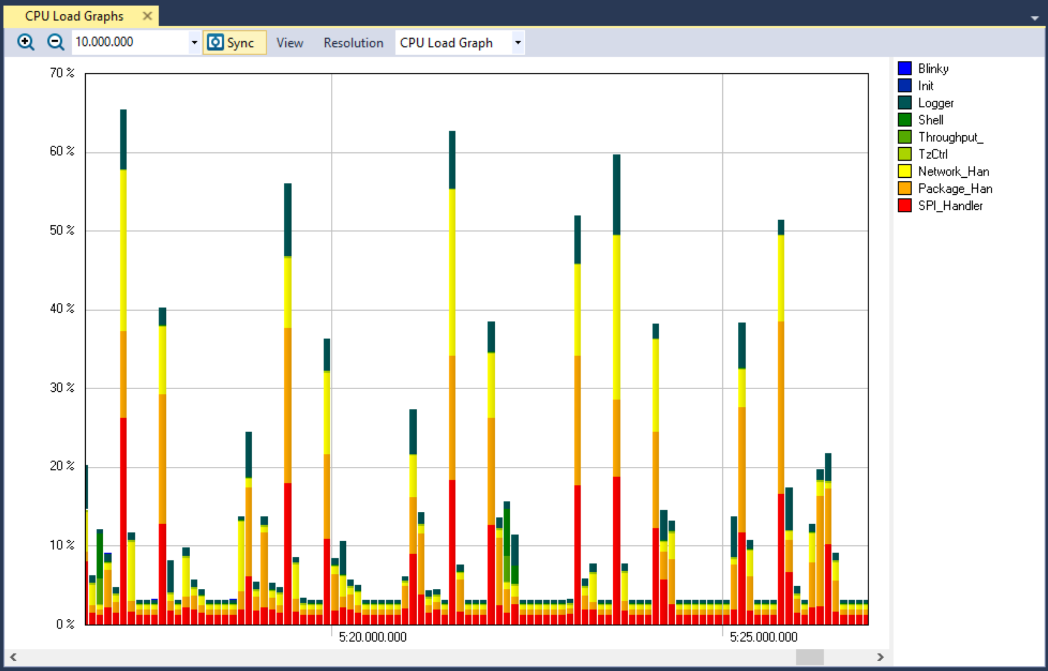

Slide 17
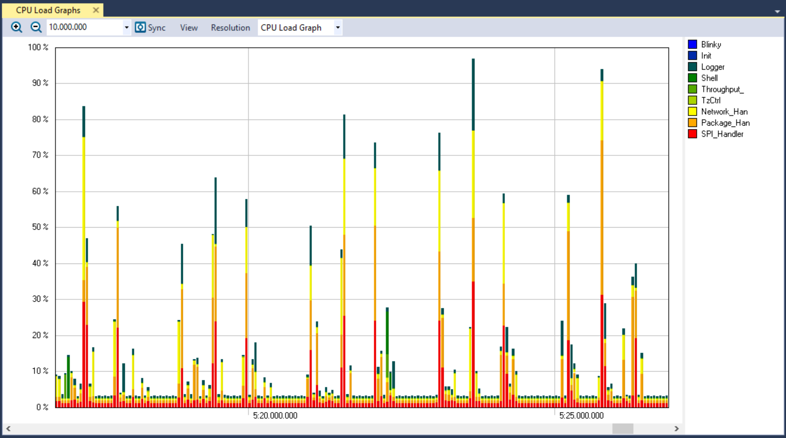

Slide 18
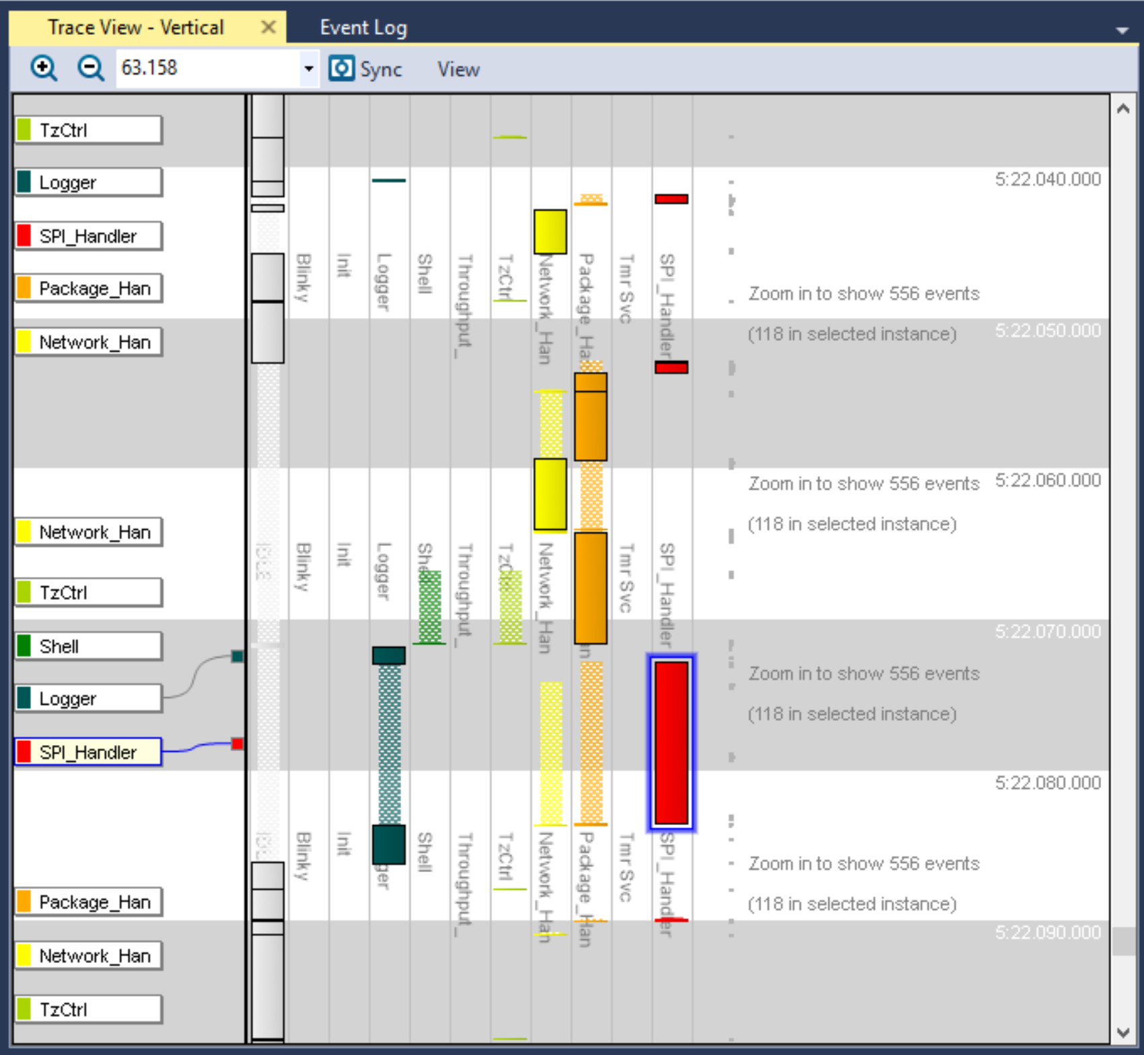
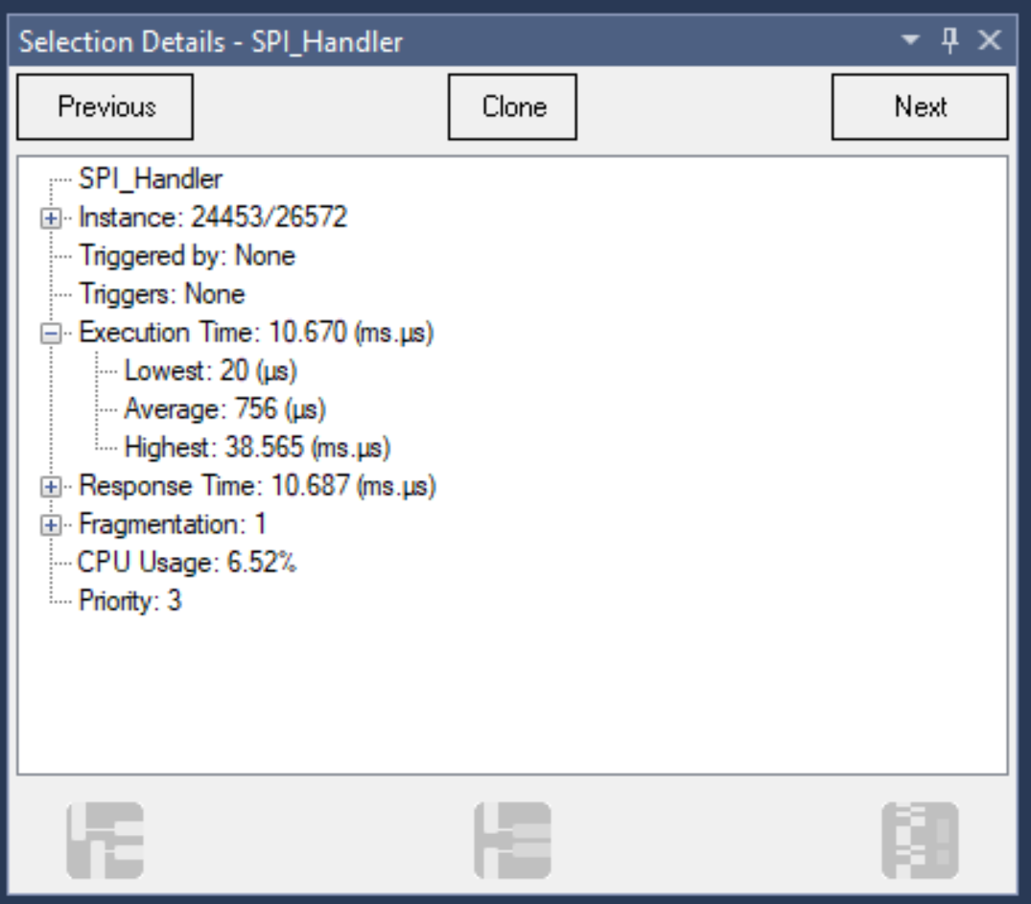

Slide 19
Systemanalyse Link Herstellung
Periodischer Datenaustausch zwischen QGC und PixHawk
Link schon hergestellt
Wieviele Bytes werden hin und her geschaufelt?

Slide 20
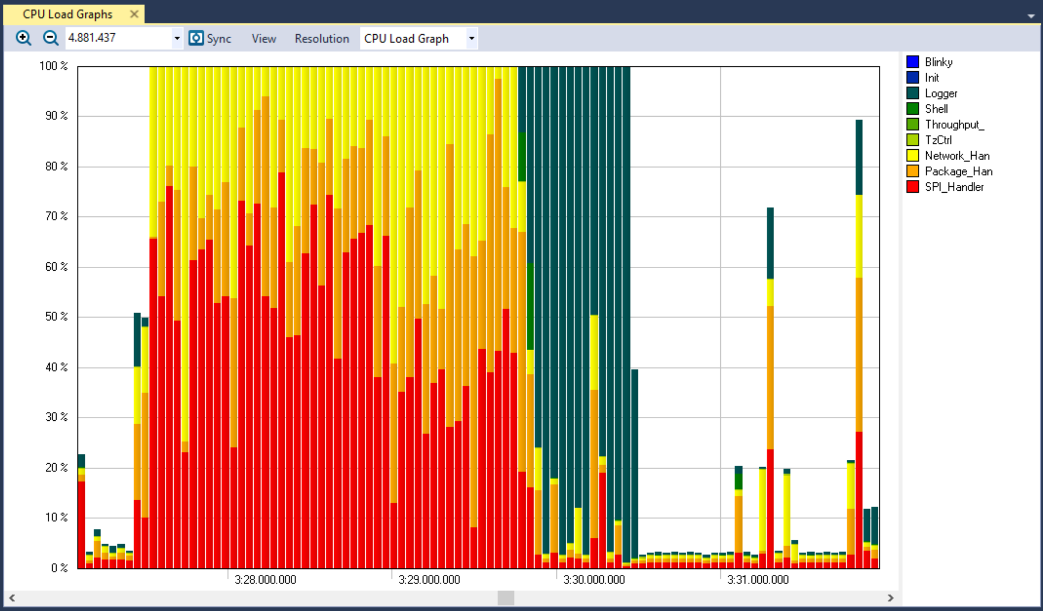

Slide 21
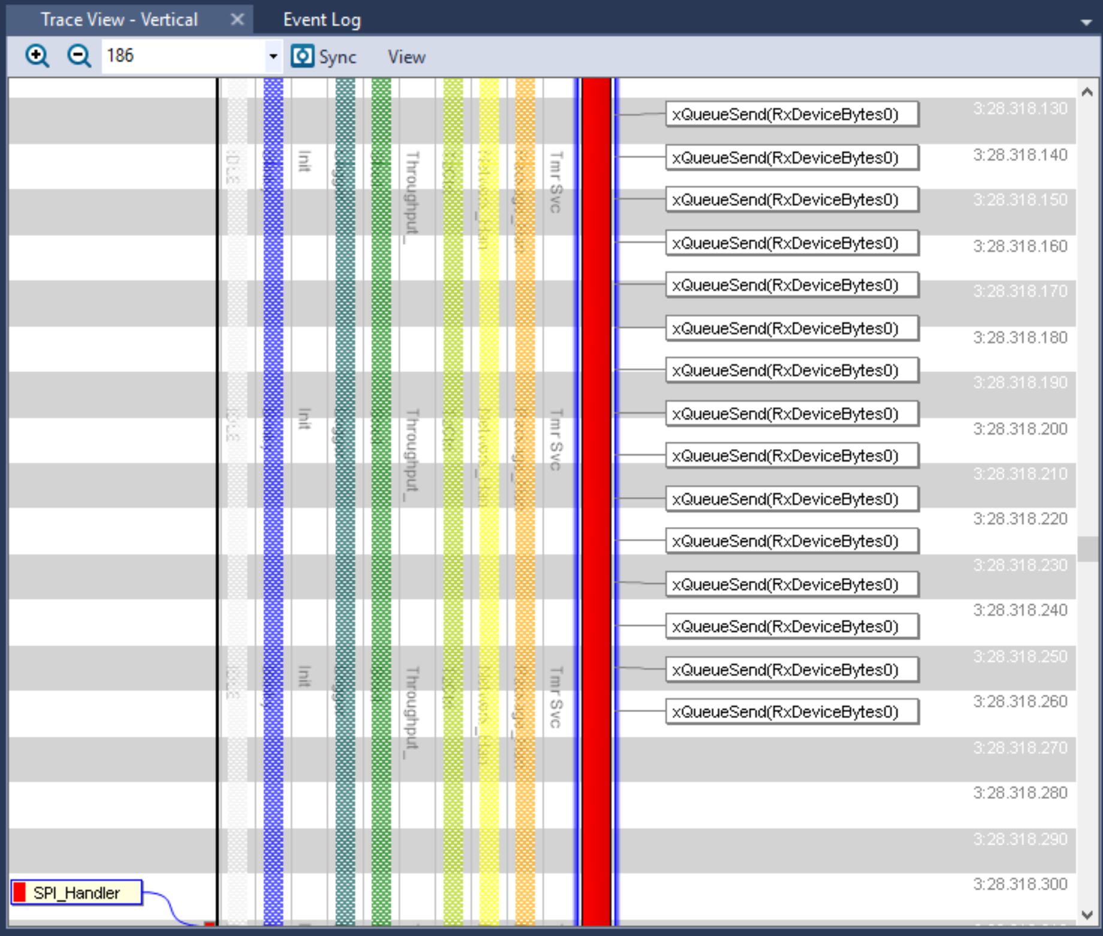
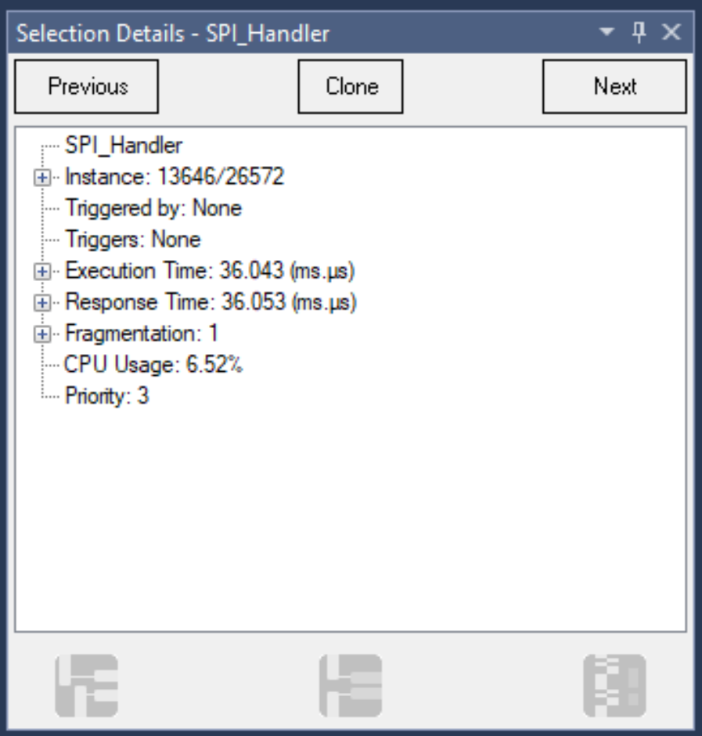
Notes:
Normalerweise braucht eine Queue Operation ca. 10 us, manchmal blokiert sie aber mehrere millisekunden! Durchschnittlich ca. 5ms

Slide 22
FreeRTOS
Version verwendet: V9.0.0 (Es gäbe noch V9.0.1)
Aktuellste Version: V10.0.0 ? Oder 10.0.1?
Einführung von Streambuffers und Messagebuffers. Hier gibt es nur ein Reader und ein Sender
Problem:
HW Flow Control / SPI Handler / HW Buffer wird nicht genug schnell ausgelesen
Notes:
Stream buffers are an RTOS task to RTOS task, and interrupt to task communication primitives. Unlike most other FreeRTOS communications primitives, they are optimised for single reader single writer scenarios, such as passing data from an interrupt service routine to a task, or from one microcontroller core to another on dual core CPUs. Data is passed by copy - the data is copied into the buffer by the sender and out of the buffer by the read. Stream buffers pass a continuous stream of bytes. Message buffers pass variable sized but discrete messages. Message buffers use stream buffers for data transfer.

Slide 23
Zuverlässige Datenübertragung
Bitfehler:
Error Detection -> CRC
Error Correction -> Golay

Slide 24
Zuverlässige Datenübertragung
Error Detection: CRC
CRC 8 = 8-bit CRC = 256 CRC Werte
CRC 16 = 16-bit CRC = 65’536 CRC Werte
Wahrscheinlichkeit, einen Fehler nicht zu bemerken = 1/256 resp. 1/ 65’536
Hardware CRC
Notes:
[Length of codeword, dimension of code, min hamming distance between two codewords]

Slide 25
Zuverlässige Datenübertragung
Error Correction: Golay G₂₄
[24, 12, 8]
Rate = 12/24 = 0.5
7-bit Fehler werden erkannt
3-bit Fehler können korrigiert werden
Notes:
[Length of codeword, dimension of code, min hamming distance between two codewords]

Slide 26
Zuverlässige Datenübertragung
Load Balancing:
RSSI vom Modem auslesen
Anwendung wenn mehrere Kanäle gleiche Priorität haben

Slide 27
Zuverlässige Datenübertragung
Datenverlust:
Acknowledge
Resend
Kombination aus Acknowledge und Resend
Redundante Datenübertragung

Slide 28
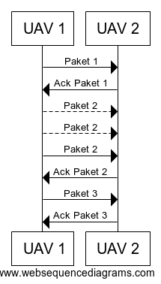
Zuverlässige Datenübertragung
Datenverlust:
Jedes Paket wird zuerst bestätigt bevor das nächste versendet wird
Notes:
UAV 1 -> UAV 2: Paket 1UAV 2 -> UAV 1: Ack Paket 1UAV 1 --> UAV 2: Paket 2UAV 1 --> UAV 2: Paket 2UAV 1 -> UAV 2: Paket 2UAV 2 -> UAV 1: Ack Paket 2UAV 1 -> UAV 2: Paket 3UAV 2 -> UAV 1: Ack Paket 3

Slide 29
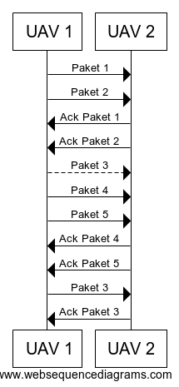
Zuverlässige Datenübertragung
Datenverlust:
Dauernder Datenversand, wenn innerhalb eines Timeouts das Acknowledge nicht kommt, wird Paket nochmal versandt
Notes:
UAV 1 -> UAV 2: Paket 1UAV 1 -> UAV 2: Paket 2UAV 2 -> UAV 1: Ack Paket 1UAV 2 -> UAV 1: Ack Paket 2UAV 1 --> UAV 2: Paket 3UAV 1 -> UAV 2: Paket 4UAV 1 -> UAV 2: Paket 5UAV 2 -> UAV 1: Ack Paket 4UAV 2 -> UAV 1: Ack Paket 5UAV 1 -> UAV 2: Paket 3UAV 2 -> UAV 1: Ack Paket 3

Slide 30
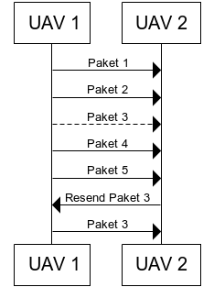
Zuverlässige Datenübertragung
Datenverlust:
Der Empfänger merkt, wenn eine Paketnummer fehlt und fordert das Paket nochmal an
Notes:
UAV 1 -> UAV 2: Paket 1UAV 1 -> UAV 2: Paket 2UAV 1 --> UAV 2: Paket 3UAV 1 -> UAV 2: Paket 4UAV 2 -> UAV 1: Resend Paket 3UAV 1 -> UAV 2: Paket 3

Slide 31
Vertraulichkeit
Verschlüsselte Datenübertragung:
Teensy hat Hardware Encryption Support für: DES, 3DES, AES, MD5, SHA-1 und SHA-256
mmCAU
Schlüsselgenerierung / Schlüsselverteilung
Der K64 hat einen Random Number Generator -> Key Generierung bei Programmstart
Notes:
Encryption Support siehe Manual https://www.nxp.com/docs/en/data-sheet/K64P144M120SF5.pdf S.1

Slide 32
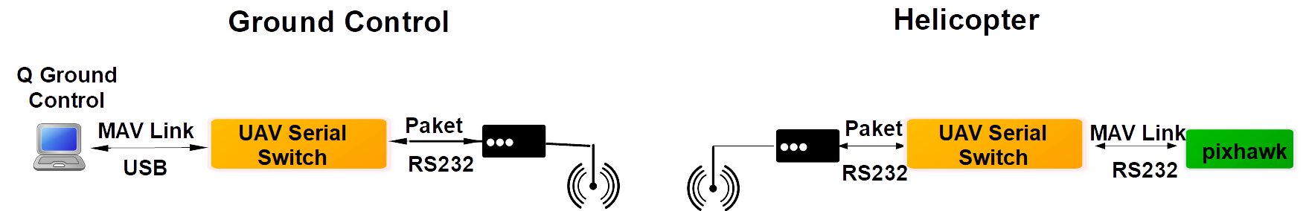

Slide 33
Modem Konfiguration
 | ARF 868 ULR 500mW | RFD 900x
Spannungslevel | RS232 Level (+-12V) | 3.3V
Übertragung | ? | Frequency Hopping Spread Spectrum
MAV Link | - | RSSI an MAV Link anfügbar
Paketmodus | Off / Max. 1024 Bytes Payload pro Paket, Subnetzwerke konfigurierbar ACK aktivierbar -> 3 Retries | -
Konfigurationsmodus | AT Command via UART aktivierbar | AT Command via UART aktivierbar
Encryption | - | Off / 128 Bit AES data encryption
Error Correction / Detection | Error Detection mit 16 Bit CRC im Paketmodus | Golay Error Correction
RSSI | Off / On (8 Bit, in dBm, Absolutwert) | Off / On -> Wird ans MAVLink Protokoll angehängt
Notes:
Frequency-hopping spread spectrum (FHSS) is a method of transmitting radio signals by rapidly switching a carrier among many frequency channels, using a pseudorandom sequence known to both transmitter and receiver. ... FHSS is a wireless technology that spreads its signal over rapidly changing frequencies.

Slide 34
Datenzertifizierung
Informationssicherheit
Vertraulichkeit: Daten dürfen lediglich von autorisierten Benutzern gelesen bzw. modifiziert werden -> Verschlüsselung
Integrität: Daten dürfen nicht unbemerkt verändert werden -> CRC/Hash Funktion
Verfügbarkeit: Datenzugriff gewährleistet
Authentizität: Echtheit, Überprüfbarkeit und Vertrauenswürdigkeit von Daten -> Digitale Signatur

Slide 35
Datenzertifizierung
Digitale Signatur von Log Files
Authentizität
Nachweisbarkeit (non-repudiation)
Integrität
Public-key Encryption wie RSA Algorithmus
MAC (Message Authentication Code)
Authentizität
Integrität
Private-key Encryption wie AES Algorithmus

Slide 36
Nächste Schritte
blabla

Slide 37
Fragen?

